Slide 1

Fastblock介绍
2023年12月

Slide 2
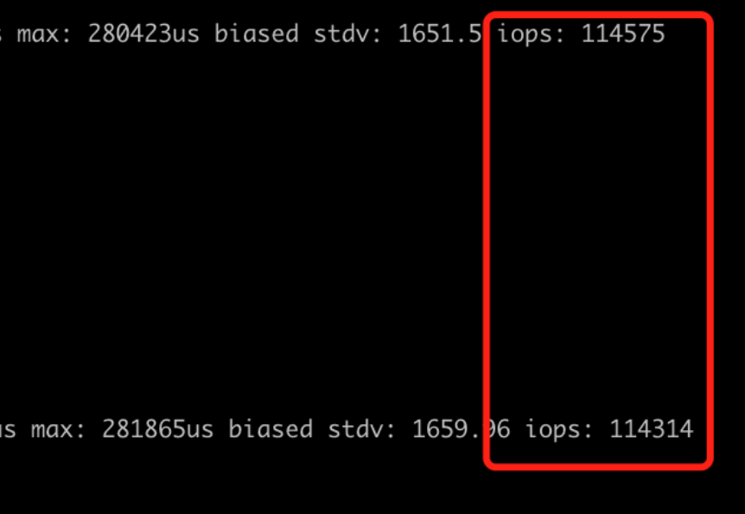
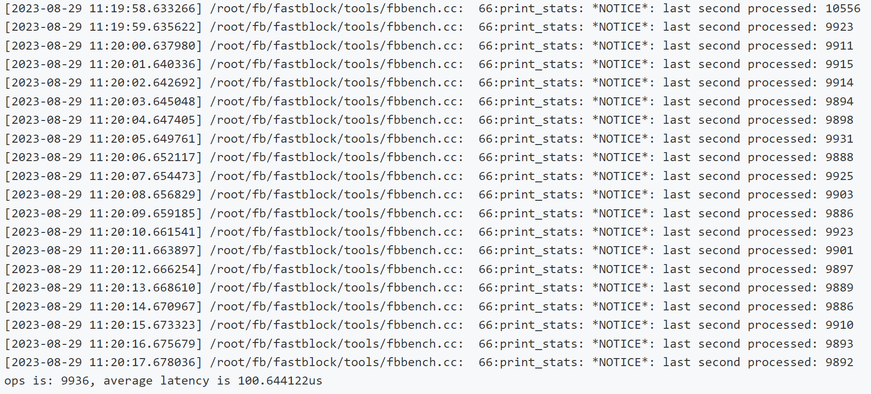
块存储-架构介绍
项目名称： FastBlock
特点：专注全闪块存储、性能比ceph高3-5倍、使用成熟一致性协议Raft
单路单并发延时低于150us
3X4块intel P4510 iops可达22w
qemu
vhost
kernel
qemu
Openstack
libfblock
Manager
Raft副本
Raft副本
Raft副本
Raft副本
从生态考虑，使用主流的Raft一致性协议+SPDK开发框架，减少学习成本
不重复造轮子，复用etcd、BlobStore等开源代码，减少复杂度
数据面采用C/C++编写，管理面使用Golang编写
较开源ceph性能提升3-5倍以上，较商业存储具备简单易用特点
Raft副本
Raft副本
Raft副本
Raft副本
Raft副本
Raft副本
Raft副本
Raft副本

Slide 3
块存储-RoadMap
社区共同努力的前提下：
逐步转为社区主导
支持vhost挂载给qemu
实现raft snapshot
SPDK替换Seastar
端到端延时调优至100us
支持RDMA网络
支持卷快照
支持集群扩容
支持卷加密功能
支持共享卷
提升易用性
支持EC
解决大IO场景下raft双写问题
。。。。。。
。。。。。。
2023.4-第一版
2023.9.30
2023.10.11
2023.12.15
2024.6.30
2024.12.30
将来
端到端延时约300us
基本故障切换及恢复
完成cinder与qemu对接
正式开源
V1.0版本
可靠
稳定
高性能
兼容
易用
稳定性及性能持续提升

Slide 4
Todo list
raft log快照（压缩），raft log恢复时的快照恢复
raft log截断（既log_truncate。 disk_log缺少接口）
osd重启后的raft log加载、本地存储加载
monitor的pg分布算法优化（当前算法增删一个osd，pg分布变化较大），优化一次添加多个osd时让pg分布只变动一次。
完善raft、rpc和本地存储的错误处理（如rpc发送数据失败后的处理，成员变更失败后raft configuration的恢复等）。
完善kv系统（实时落盘或可恢复，防止数据丢失），实现raft configuration的存储与恢复。
完善osd和client的多核支持，并优化性能
添加osd手动停止接口
raft leader转移功能
raft状态机多条entry并发apply
实现卷快照、快照组等功能
添加测试系统，进行单元测试、集成测试，特别是raft层和本地存储引擎的故障测试
监控数据导出及集群运行时数据展示

Slide 5
Fastblock定位与价值
定位：重点面向数据库场景及中小企业虚拟化场景的全闪分布式块存储。
开源价值：
业内（含欧拉）首款采用木兰V2宽松license许可，性能可对标商业存储的开源分布式块存储，在全闪块细分领域可替换ceph。
方案清晰成熟、不重复造轮子，不炫技，尽可能较低软件复杂度，降低学习和上线门槛。
商业价值：
借助社区场景和开发资源，缩短fastblock项目孵化时间，减少公司人力成本。
提升公司品牌形象。

